Slide 1
ąęśółżźńć
How did you really look like, Copernicus?
Pierniki w Toruniu
Good morning
Are you not ashamed that you were interested in alchemy and astrology?
Did you have a long nose?
Haben Sie im Thorn geboren ?
Jak masz na imie?
Jesli pomyslisz liczbe, czy Bóg zna tę liczbę zanim ty ją pomyślisz?
Is it true that you had a long hair?
Co masz w srodku, robocie?
Wie heist Du?
Dziecko: Jeśli udajesz Kopernika który żył w 16 wieku, to dlaczego mówisz o komputerach które wtedy nie istniały?
Co masz w srodku ciala, Koperniku?
You are welcome, Copernicus
Powiedz “dupa”.
You are (very) old.
What is your name, robot?
Czy Mikolaj Kopernik byl swiety?
Hi.
Sind Sie Deutsch ?
Wie alt bist du?
Dziecko: a czy ty masz wolną wolę, robocie?
Good evening
Jeśli nie jesteś Kopernikiem, to dlaczego go udajesz?
Jak jest w niebie?
Jaki jest najgłębszy sens nauki ?
Jaka jest stolica stanu Oregon w USA?
Czy ludzie w niebie wiedzą wszystko?
Give me please some difficult math problem to solve
Czy w niebie jest (nudno, wesolo)?
Do you have Alzheimer?
piernik.
Are you in Heavens?
What is Salem ?
Good afternoon
What is the name of this robot?
Dziecko: czy ty masz duszę, robocie?
Astronomy is fun?
Say something.
What is your name?
Jak się nazywasz robocie?
Czy Mikolaj Kopernik to jest Swięty Mikolaj?
Gdzie ty jesteś Koperniku, czy jesteś w Niebie?
Are you a robot or a human?
What are you doing every day?
Hey robot, do you have a soul?
Is this a robot?
Kopernik (stary) piernik.
Can you show how you really looked,?
Where you really exist, Copernicus?
What is the servo ?
Hello
Howdy
Good morning
Who painted you?
Ile jest trzy razy jedenaście?
A czy Bóg zna co pomyślisz?
Ask me physics question
Say something
Where is Cracovia??
Hello
In which town you were born?
Czy możesz ponosić odpowiedzialność, robocie?
Czy masz wolną wolę, robocie?
What was the color of your hair?
What was your face like?
Did you have black hair?
Notes:
Various

Slide 2
Która planeta krąży najbliżej Słońca?
Dlaczego zająles się astronomią?
Is there water on Mars?
Why you got interested in astronomy?
Ktora planeta jest średnio oddalona od Słońca o 58 milionów km?
Kto zajmował się małym Kopernikiem po śmierci ojca?
Czy to prawda ze Giordano Bruno zostal spalony na stosie za popieranie teorii Kopernika?
Jaka to planeta której okres obiegu wokół Słońca wynosi okolo 12 lat?
Is this true that Giordano Bruno has been burned on a stack for supporting Copernicus Theory?
Co to jest gwiazda ?
Tell us about Mars?
Who got you interested in astronomy?
Która planeta zbudowana jest głównie z lodu?
Czwarta planeta Układu Słonecznego – jaka jest jej nazwa?
What is a rocket?
Skąd wiemy że na Marsie jest woda?
Która planeta Ukladu Slonecznego jest najbardziej gorąca?.
Która planeta ma 15 księżyców?
W atmosferze której planet Ukladu Slonecznego jest tlen?
Która planeta ma widoczny pierścień wokół siebie?
What is a Sun?
Która planeta ma najwięcej księżyców?
Która planeta krąży najbliżej Ziemi?
Która planeta to tak zwana ,,czerwona planeta’’?
Która planety naleza do planet olbrzymów?
Na której planecie istnieje życie?
Która planeta ma 8 księżyców?
Wymień w kolejności od Słońca planety Układu Słonecznego
Co to jest kometa?
Która planeta krąży najdalej Słońca?
Co to jest układ geocentryczny?
Wymień ciała niebieskie wchodzące w skład Układu Słonecznego
What is a star?
Co to jest satelita?
Co to jest układ heliocentryczny?
Która planeta jest największa w Układzie Słonecznym?
Co to jest gwiazda?.
Co to jest planeta?
Co to jest planetoida?
Co to jest meteor?
What is a satellite ?
Notes:
Astronomy ąęśółżźńć

Slide 3
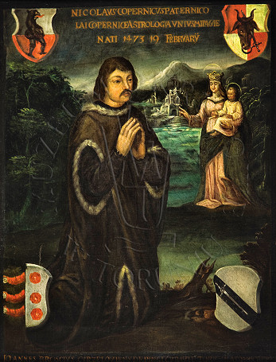
Gdzie sie ksiadz urodzil?
In which town Copernicus was born?
Jaki tytuł uzyskał Ksiadz Kopernik po ukończeniu studiów w Ferrarze ?
Kto był mistrzem i nauczycielem Księdza Kanonika w okresie studiów w Akademii Krakowskiej?
Gdzie sie ksiadz urodzil?
Czy ktoś ci w Twojej pracy pomagał?
W jakim miescie sie Kopernik urodzil?
Jeśli nie jesteś Kopernikiem, to dlaczego go udajesz?
Jaki tytuł uzyskał Ksiadz Kopernik po ukończeniu studiów w Ferrarze?
Where were you born, father?
Czy Bóg istnieje, robocie?
What title did you when you graduated from University of Ferrara?
Czy mógłby Ksiądz dać matematyczne zadanie do rozwiązania?
Gdzie dostal ksiadz doktorat prawa kanonicznego?
Where did you get a doctorate of Canon Law?
Daj mi trudne zadanie. Trudne. Trudny, problem. Matematyka.
Gdzie ty jesteś Koperniku, czy jesteś w Niebie?
Czy wierzysz w Boga?
Were you a practical man?
Co sie stało z Kopernikiem po śmierci ojca?
Czy to prawda że zajmowaleś się też pieniędzmi?
In which town you were born?
Gdzie sie ksiadz urodzil?
Gdzie pobierał Ksiądz Kanonik swoje wyższe nauki?
W jakich miastach we Włoszech studiował ksiadz Kopernik? Kiedy?
Notes:
ąęśółżźńć

Slide 4
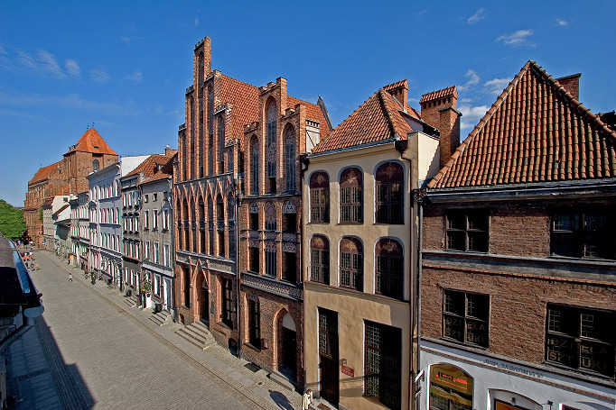
Co Kopernik pisał do króla Zygmunta Starego, pierwszego, polskiego?
What happened to Giordano Bruno?
Krzyzacy, petycja, wladca, krol, krzywdy, kapitula, warmia, Elblag, napady,wojna
Czy mógłbys Koperniku powiedzieć coś do nas językiem którego napewno używałeś, który zachował się w Twoich, księże kanoniku, pismach?
Czy moge zobaczyc twoj podpis Koperniku?
Can I see your original signature.
A kto to była Anna Schilling?
Jeśli nie jesteś Kopernikiem, to dlaczego go udajesz?
Jaka byla Polska Jagiellonow
How was Jagiellonian Poland?
Czy ksiądz miał siostrę?
What was Jagiellonian dynasty?
Czy byles Ksiedzem, Koperniku?
Czy wiara jest zgodna z nauka?
Can I see the house that you were born?
O co mogę pytać Kopernika ?
Czy wiara jest sprzeczna z nauka?
Co masz w srodku ciala, Koperniku?
Dlaczego mówisz do nas, Koperniku?
Did you have other family members than parents?
Did you have brother or sister?
Czy ty prawda że Kościół cię prześladował?
Czy wiara pomaga uczonym?
A co wielcy uczeni uwazaja na temat stosunku wiary do religii?
Czy wiara religijna przeszkadza uczonym?
Czy byles biskupem?
Czy mozna zobaczyc nadal dom w ktorym sie urodziles?
Czy możesz mnie zabić, robocie?
Kiedy się (Mikołaj, Kopernik) urodził?
Czy Polska była wielka kiedy żyłeś?
Jaka byla Polska?
Czy Polska była silna kiedy żyłes?
Ile (ksiądz, kanonik, Mikołaj, Kopernik) ma lat?
A co sie stalo z Giordano Bruno?
Did you have some siblings?
Ile masz lat?
Kiedy się ksiądz urodził?
Czy znana jest dokładna data urodzenia Mikołaja Kopernika?
Notes:
History and his life ąęśółżźńć

Slide 5
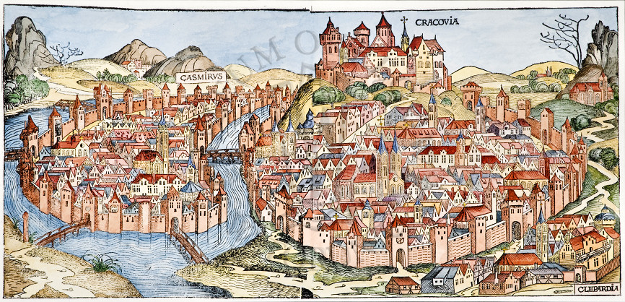
Co mam w ręku?
Are you popularly admired ? .
Should you treat others as you would treat yourself?
Is listening better than talking?
Who were your parents?
A sweet surprise awaits you.
Is astronomy for everybody?
A co wybitni duchowni uwazali na temat stosunku wiary do religii?
How old are you?
Do you have many friends?
Do we know the precise birthday of Nicolaus Copernicus?
Is Cracovia the same town as contemporary Krakow?
How old are you, (father, priest, canon, Nicolas)?
When Copernicus was born?
Skad wiemy o historycznym Koperniku?
Others look up to you
When were you born?
Good things are being said about you
You are admired for your accomplishments.
Kim byli rodzice Mikołaja Kopernika?
What is known about parents of Copernicus?
What was your Dad’s profession?
Copernicus Family?
Notes:
Philosophy ąęśółżźńć

Slide 6
Be tactful; what goes around comes around.

Slide 7
Now is a good time for you to explore.
Take a vacation.

Slide 8
You will overcome difficult times

Slide 9
You will discover something wonderful about yourself.

Slide 10
Good health will be yours for a long time.

Slide 11
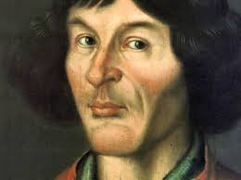
Sometimes a colliber is stronger than an elephant.

Slide 12
Good things come to those who wait. Be patient.

Slide 13
copernicus;1;forward_roll;{x,y,theta};delay
// robot rolls forward to coordinate
copernicus;1;forward_dance;{x,y,theta};delay
// robot dances forward to coordinate
copernicus;1;backward_roll;{x,y,theta};delay
// robot rolls forward to coordinate
copernicus;1;rotate_left;{x,y,theta};delay
// robot rolls forward to coordinate
copernicus;1;rotate_right;{x,y,theta};delay
// robot rolls forward to coordinate
copernicus;1;rotate_backward_left;{x,y,theta};delay
// robot rolls forward to coordinate
drummer;1;rotate_backward_right;{x,y,theta};delay
// robot rolls forward to coordinate
drummer;1;point; {x,y,z}; delay
// robot points to point with coordinate x,y,z
copernicus;1;bow;low; delay
// robot bows forward low (medium, little)
copernicus;1;sing;” Now I look like on this photograph”; delay
// robot sings text (recorded with
// phonems and assembled automatically )
copernicus;1;sing;” Now I look like on this photograph”; delay
copernicus;1;sing;” Now I look like on this photograph”; delay
copernicus;1;sing;” Now I look like on this photograph”; delay
copernicus;1;sing;” Now I look like on this photograph”; delay
Now I look like on this photograph.

Slide 14
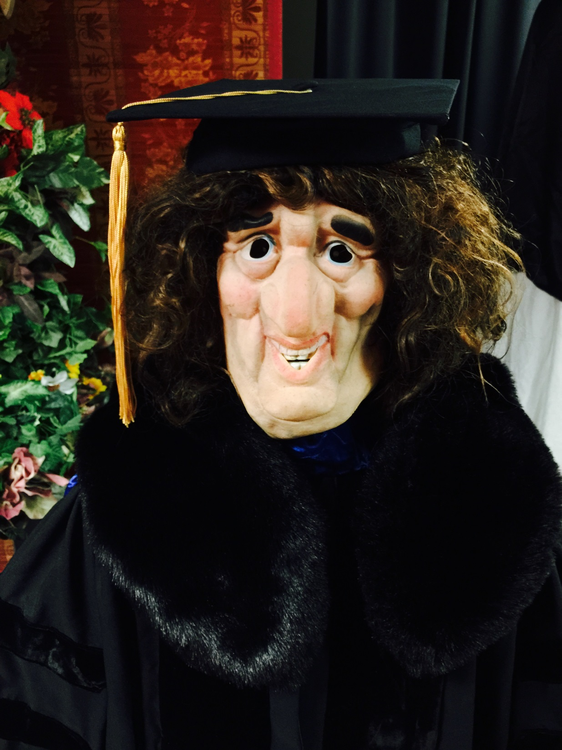
Definitely, I did not look in reality like on this photograph of robot - me.

Slide 15
This is how some Renessaince painters saw me.
Question: What is that you hold in your left hand?

Slide 16
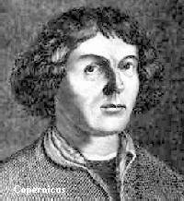
Astrolabium

Slide 17
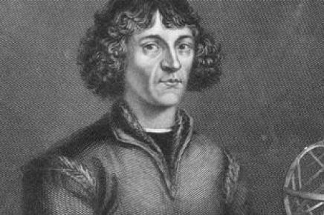
Copernicus: This is how I looked like on old pictures

Slide 18
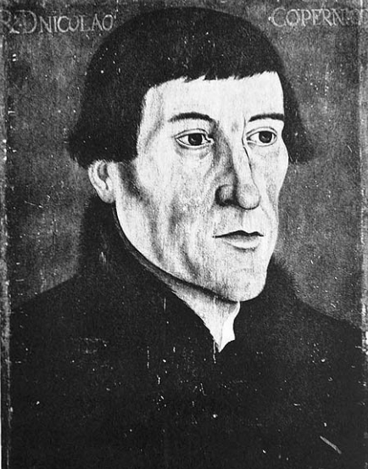
Copernicus: Some painted me as shown here.

Slide 19
Mikołaj Kopernik
Nazywam sie Mikołaj Kopernik
Nazywano mnie Nicolaus Copernicus albo Nicola Coppernic albo Mikolaj Kopernik

Slide 20
Copernicus: This is how I was painted on some old paintings.

Slide 21
Astronomy is not for everybody.
Take some dancing classes

Slide 22
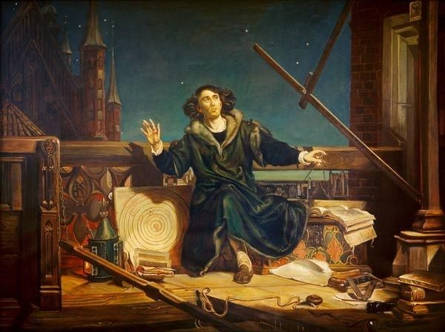
Copernicus: this is how I was painted by a famous Polish painter Jan Matejko

Slide 23
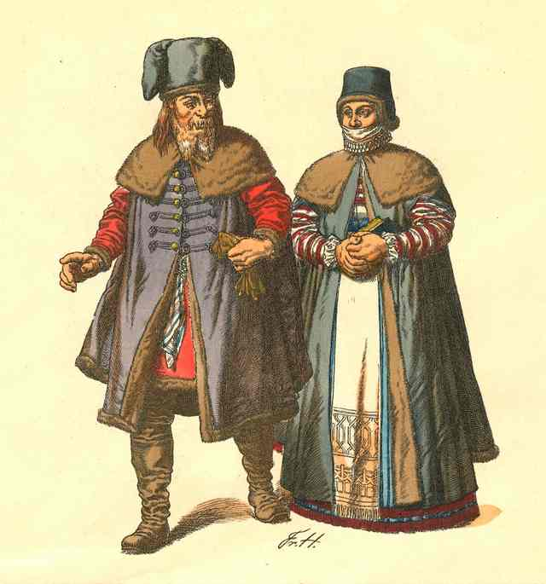

Slide 24
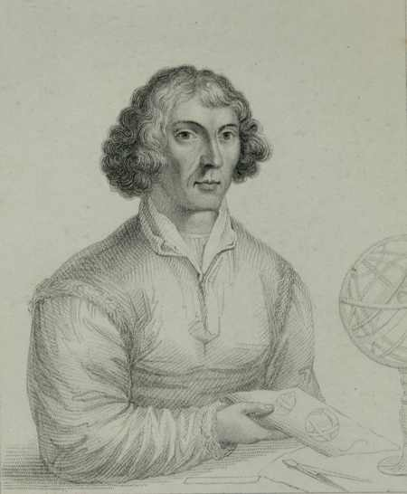

Slide 25
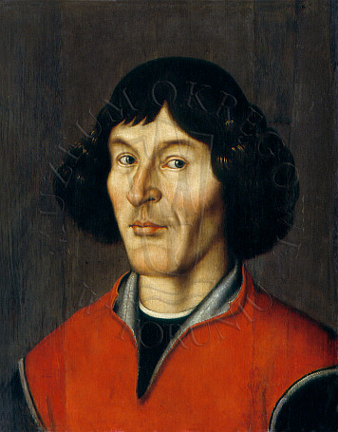
It seems that you are using a bad word
I do not understand bad words
I just do not know what you mean
(If the child repeats bad words , the robot stops to work for 3 minutes)

Slide 26
Ideas are like children; there are none so wonderful as your own.

Slide 27
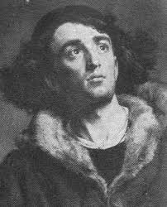
Mikołaj Kopernik
In Polish my name is Mikołaj Kopernik
They called me Nicolaus Copernicus, or Nicola Coppernick, or Mikolaj Kopernik.
In Latin my name is Nicolaus Copernicus
Notes:
Copernicus:

Slide 28
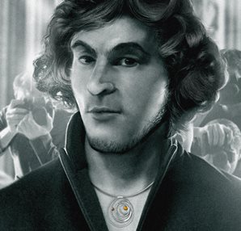
Tak widzialo mnie kino
Some Thing. (laughs)

Slide 29
You are right.
As a human I would be very old.
I was born in year 1473.
So, calculate how old I would be.
But I am a robot created in 2016, so I am young, calculate please how old am I.

Slide 30
In most paintings my hair is black, but some painters painted me with dark brown or gray hair.
Some bad guys portrait me even with a bald head

Slide 31
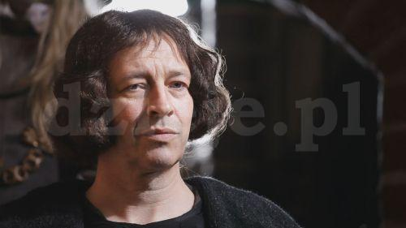
You are welcome

Slide 32
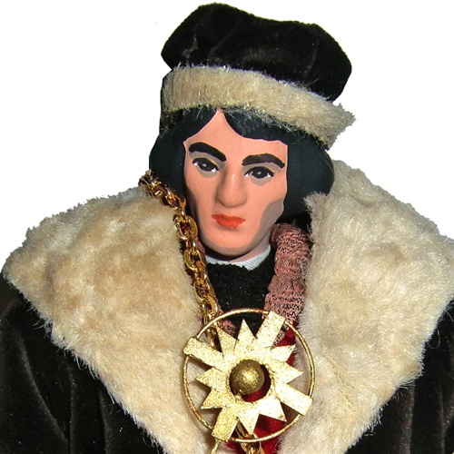
Kopernik: A tak widziala mnie polska kultura ludowa

Slide 33
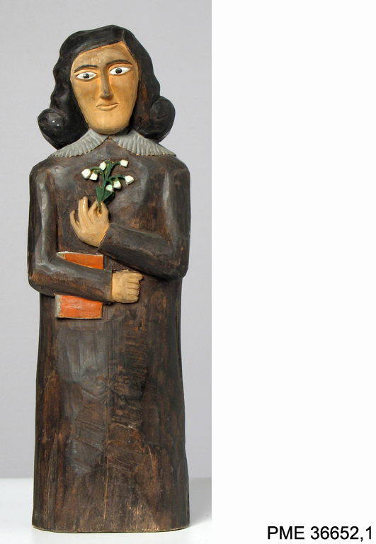
And this sculpture shows how Copernicus was seen by Polish folk culture.

Slide 34
Masz rację
jako człowiek byłbym bardzo stary bo urodziłem się Roku Pańskiego Tysiąc Czterysta Siedemdziesiątego Trzeciego
A więc oblicz ile miałbym lat
?
Ale jestem robotem zrobionym w Roku Pańskim
2016
więc nie mam nawet roczku
No oblicz ile miałbym lat
?

Slide 35
Kopernik: tak, to znana rymowanka ale najbardziej lubie tę “Mi-ko-łaj Ko-per-nik, dobry jak to-ruń-ski pier-nik.”
(Robot spiewa i tanczy).

Slide 36
Kim jest robot-Kopernik?

Slide 37
Jestem robotem, w srodku mam motory, czujniki i komputery
I am a robot.
Inside I have motors, sensors
And computers.

Slide 38
Dziecinstwo I mlodosc Kopernika
Childhood and young age of Copernicus

Slide 39
Urodzilem sie w Krolestwie Polskim w Toruniu.
Notes:
Kopernik.

Slide 40
Copernicus was born in the Kingdom of Poland, in Torun.
Notes:
Kopernik.

Slide 41
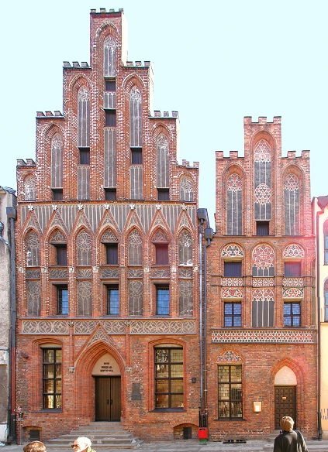
Kopernik: Tak to jest obecny wyglad domu w Toruniu w ktorym sie urodzilem.

Slide 42
This is how the house that I was born looks now.
Notes:
Copernicus:

Slide 43
Tak obecnie wyglada dom w ktorym Kopernik urodzil sie.
Notes:
Copernicus:

Slide 44
To jest moj orginalny podpis gdy bylem juz dorosly.
This was my original signature when I was a grown up already.

Slide 45
Copernicus: I was born in Torun, February 19, 1473, at 4:48 afternoon at the Saint Ann Street (now this is Kopernik Street 17)
Copernicus: In year 1473.

Slide 46
Kopernik: Ojciec mój był bogatym kupcem krakowskim. Matka Barbara pochodziła z rodu Waczenrodów. W roku 1454 Ojciec przeniósł się z Krakowa do Torunia, gdzie nadal pomnażał swój majątek na ruchliwym szlaku wiślanym. Tatuś umarł mi kiedy miałem 10 lat.
Kopernik: Ojciec był kupcem, matka nie pracowała poza domem.

Slide 47
Copernicus: My father was a rich merchant from Cracow, the capital of Poland at this time.
Mother, Barbara was from the famous family of Waczenrode.
In 1454 my family moved from Cracow to Torun.
My father died when I was only 10 years old.
Copernicus: My dad was a merchant, my mother did not work outside home.

Slide 48
Kopernik: Studia wyższe odbyłem w Akademii Krakowskiej i to w okresie wielkiego zainteresowania astronomią i astrologią w latach 1491- 1495. Studia zaczęłem w 1491.

Slide 49
Kopernik: Studiowałem cały zakres astronomii, astrologii, geometrię Euklidesa. Poza tym zajmowałem się arytmetyką, perspektywą, a także dyscyplinami humanistycznymi jako gramatyką, poetyką, retoryką. Czteroletni okres studiów w Akademii Krakowskiej zadecydował o moich późniejszych losach, wiedzy i zainteresowaniach. Chwała wujowi Waczenrode.

Slide 50
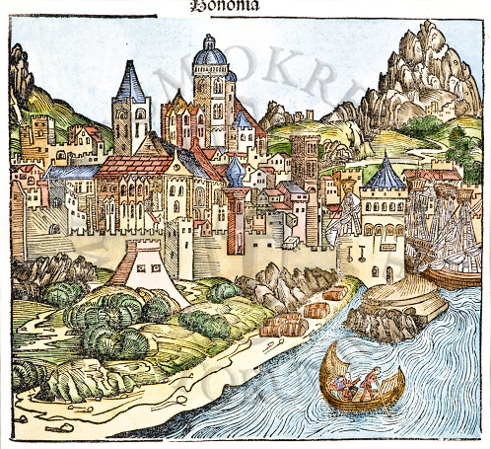
Kopernik: W roku 1496 wraz z bratem Andrzejem wyruszyliśmy do słonecznej Italii, by podjąć studia najpierw w Bolonii, a potem w Padwie i Ferrarze.
Uniwersytet w Bolonii był jedną z najstarszych i najsłynniejszych uczelni europejskich. Tam studiowałem w latach 1496 - 1500 prawo kanonicznie, matematykę i astronomię. Następnie podjąłem studia medyczne.

Slide 51
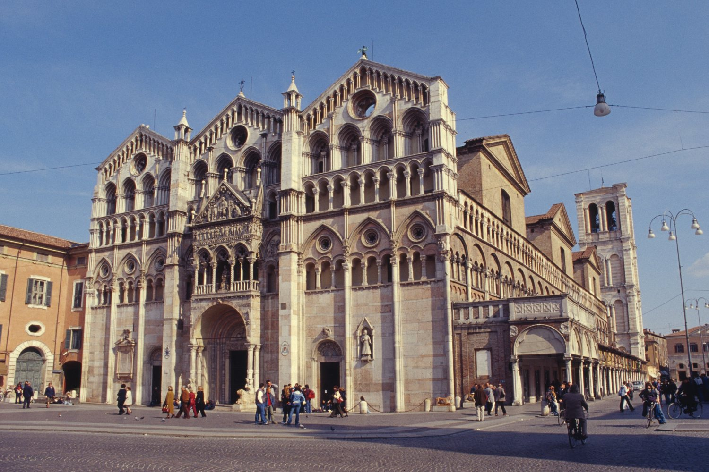
Kopernik: W Ferrarze uzyskałem doktorat prawa kanonicznego.

Slide 52
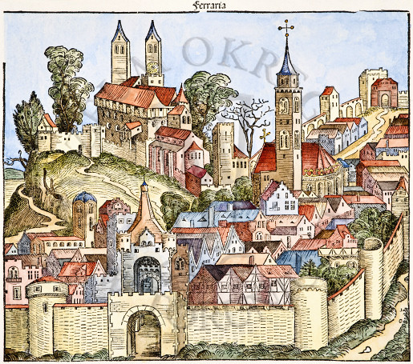

Slide 53
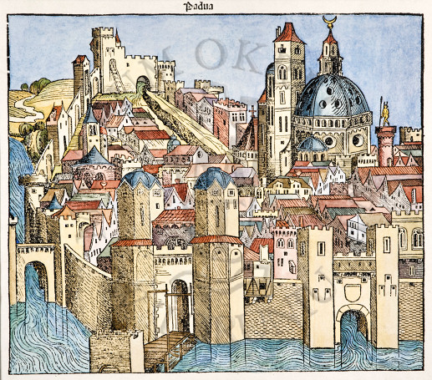
Kopernik: W Padwie studiowałem medycynę. Interesowała mnie przede wszystkim filozofia starożytna, język grecki, matematyka i astronomia. Było dużo fajnych zabaw. W końcu dostałem stopień licencjata, który uprawnił mnie potem do prowadzenia praktyki lekarskiej. W dziedzinie nauk medycznych wysunęłem oryginalną koncepcję, iż ilość dozowanych leków powinna być oparta na obliczeniach matematycznych i proporcjonalna do masy ciała pacjenta.

Slide 54
Kopernik: Zdobytą za granicą wysoką wiedzę medyczną ofiarowywałem cierpiącym bez względu na ich pochodzenie i stan majątkowy. Ale nie mnie o tym mówić.

Slide 55
Kopernik: W odróżnieniu od wielu uczonych Polaków, wrócilem do Polski. Wuj załatwił mi pracę we Fromborku na Warmii, gdzie zostałem kanonikiem.

Slide 56
Kopernik jako astronom

Slide 57
Kopernik: Aparaty dookola mnie sa to tak zwane astrolabia

Slide 58
Astrolabium

Slide 59
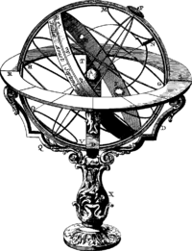
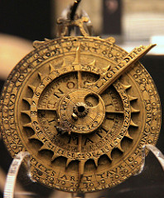
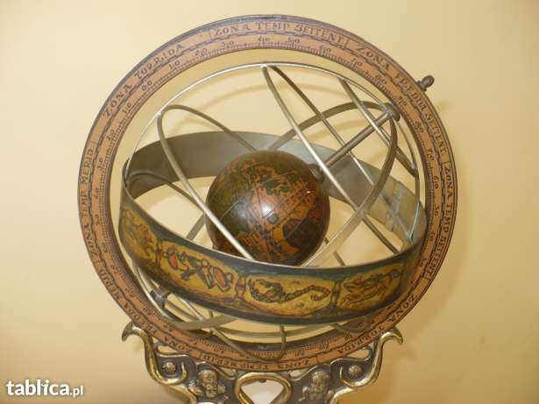
Astrolabium

Slide 60
Frombork

Slide 61
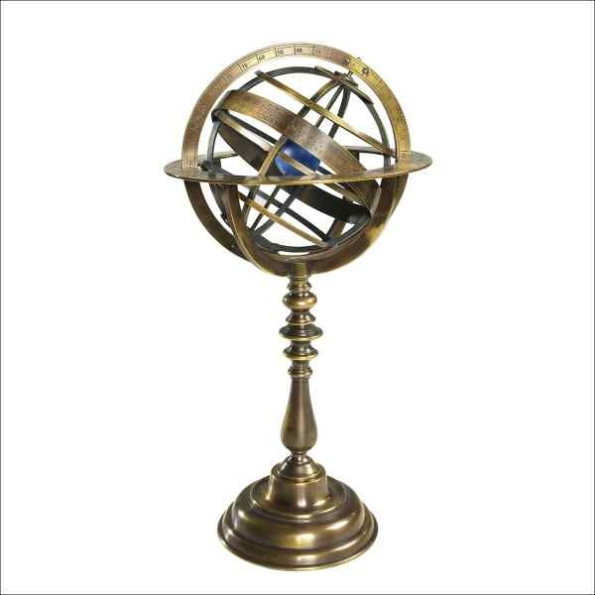
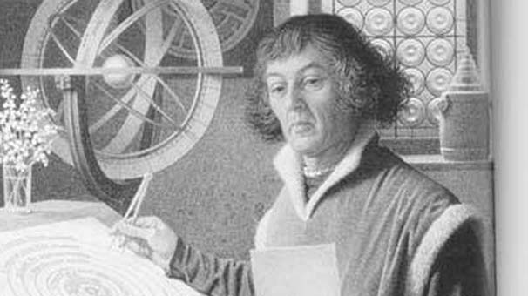

Slide 62
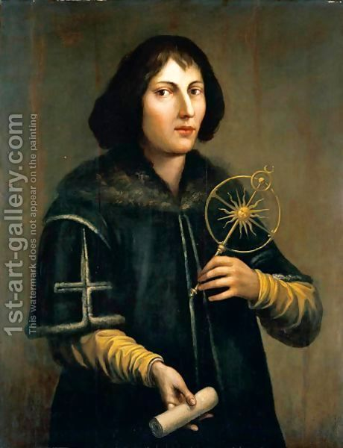

Slide 63
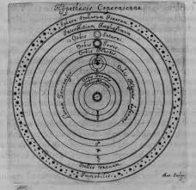

Slide 64
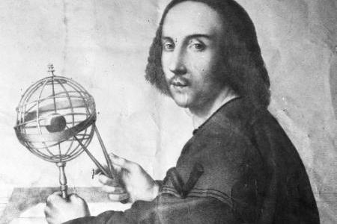

Slide 65
Historia czasow Kopernika

Slide 66
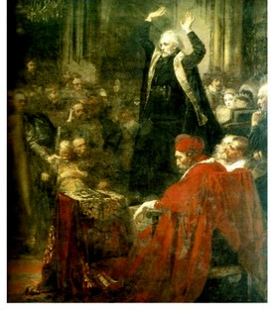
Kopernik: Formalnie Krolestwo Polskie w moich czasach było najwiekszym i najsilniejszym panstwem w Europie. Ale Polska miała duże słabości, podobne zreszta do obecnych. Korupcja, egoizm, pogaństwo i zabobony, bezbożność, rozpusta, bieda jednych, bogactwo drugich, nierówności klasowe, głupota, brak rozwoju przemysłu. Postudiuj co pisali Kochanowski, Ksiądz Skarga, ksiadz Kadłubek, Frycz Modrzewski, Rej Mikołaj, i co mówił Stanczyk? Czy wiesz kto oni byli?

Slide 67
Pieniadze i Ekonomia

Slide 68
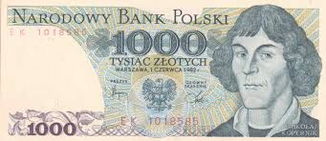
Kopernik: Tak, pisałem o pieniadzach, że gorszy pieniądz wypiera lepszy. Jest to nadal aktualne. Ekonomii nie można nie doceniać. Może ktoreś z was dzieci będzie wielkim ekonomem i pomoże Polsce i światu. Tyle jest nieszczęść i biedy.

Slide 69
Zakon Krzyzacki

Slide 71
Zycie po studiach Starosc

Slide 72
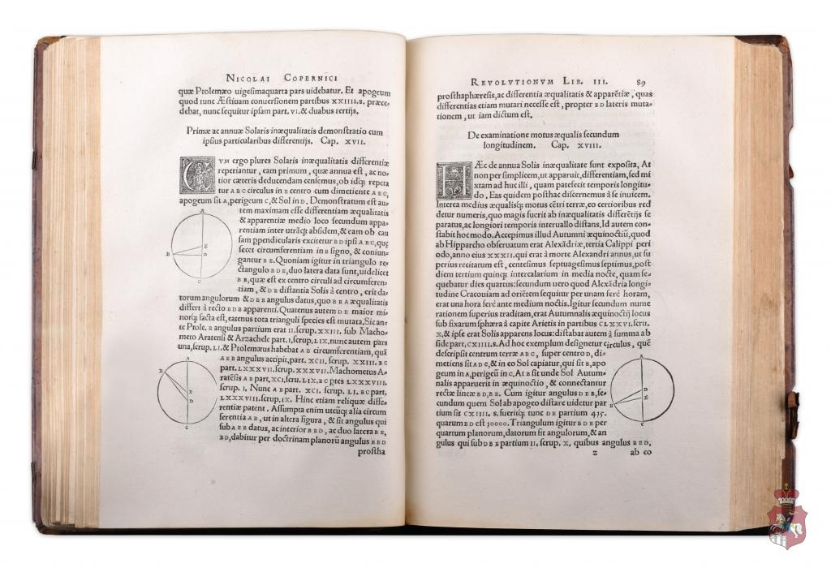
Kopernik: byłem gorliwym katolikiem, a swe badania astronomiczne prowadziłem miedzy innymi po to – na polecenie papieża – obliczać daty ruchomych świąt w kalendarzu gregoriańskim. „O obrotach sfer niebieskich” wydano dopiero w 1543 roku, tuż przed śmiercią Kopernika.

Slide 73
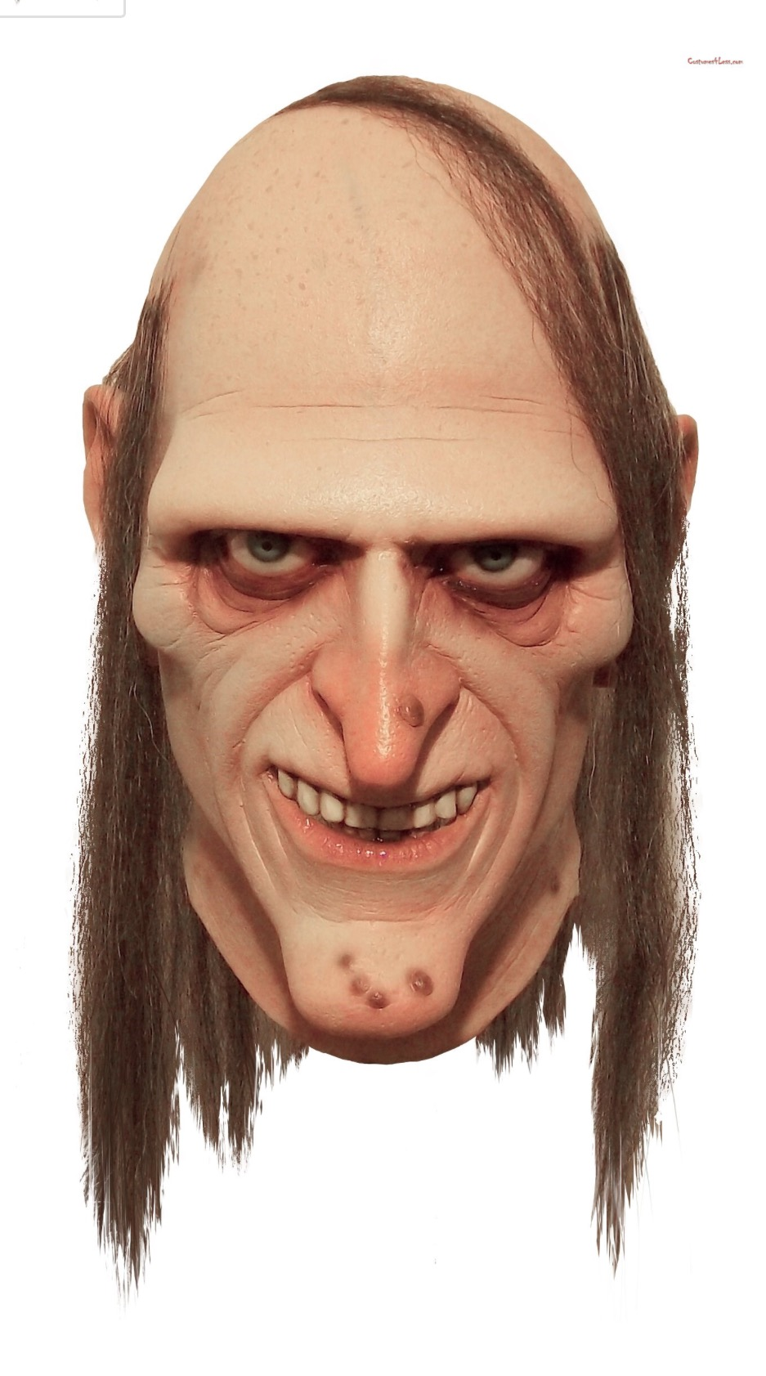

Slide 76
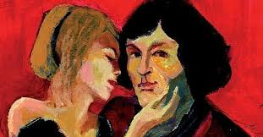
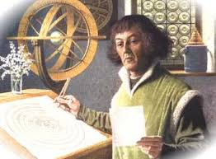
Kopernik: To była moja kuzynka która po śmierci męża swego prowadziła gospodarstwo moje. Mogłem całkowicie skoncentrować się na pracy bo ta dobra kobieta zdjęła ze mnie wysiłek utrzymania codzienności. I to tyle.

Slide 77
Recepcja Tworczosci Kopernika

Slide 80
Poland

Slide 81
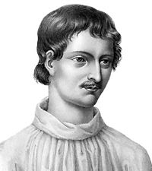
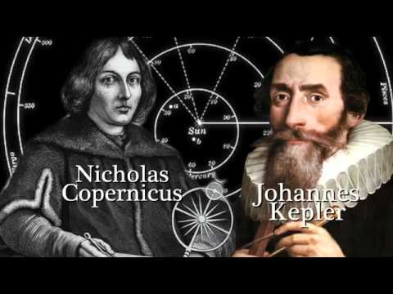
Kopernik: Chyba pomyliło ci się z Keplerem i Giordano Bruno. Ja Bogu dzięki wcześniej umarłem. Galileusz co moją teoryję popierał też był sądzony, ale Ojciec święty Jan Pawel 2 już te sądy niesprawiedliwe odwołał i Galileusza za błędy Kościoła ówczesnego odwołał. Dziś między nauka i Kościołem sprzeczności nie ma.

Slide 82
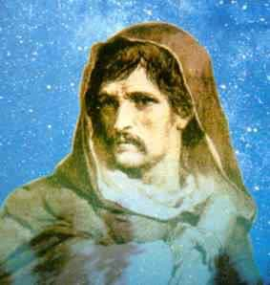
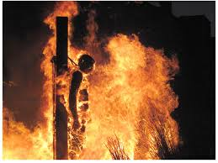
Kopernik: Krotko mowiac, w wyniku wyroku Inkwizycji, zostal spalony na stosie za herezje.
Wiem dobrze co było, ale będzie ciekawiej jeśli poszukasz na internecie albo spytasz katechetę na religii. A najlepiej zrób i jedno i drugie a potem porównaj i pomyśl.

Slide 83
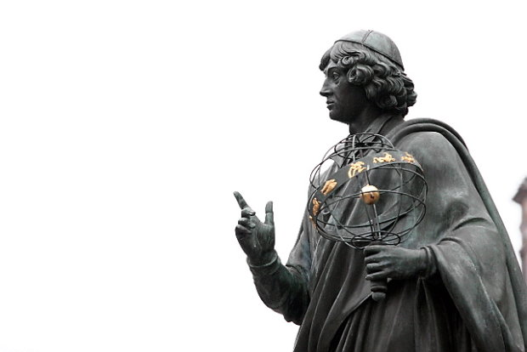

Slide 84
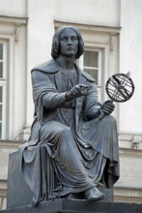
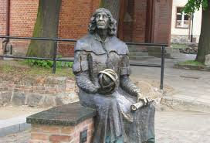

Slide 85
Kopernik ksiadz

Slide 86
Kopernik. Owszem, jestem wyswieconym ksiedzem katolickim, bylem lekarzem kilku biskupow, ale bylem tylko kanonikiem.

Slide 87
In principle, my child, you should refer to me as Reverend, or Father, because I am an Ordained Catholic Priest.
But because in reality I am only a robot that personifies Copernicus you can talk to me in any way.
Your way of referring to me will illustrate your culture and your knowledge.
Remember that I am a programmed robot that has some free will or randomness.
I represent works of many engineers..
.
.

Slide 88
Kopernik Mikołaj Kopernik należy do świętych czczonych w amerykańskim kościele metodystycznym. Fakt ten nie jest w naszym kraju powszechnie znany.
Metodystom mogło się spodobać także ekonomiczne prawo Kopernika, który zauważył, że gorszy pieniądz wypiera lepszy.
Nicolaus Copernicus, bo pod takim imieniem i nazwiskiem jest znany poza Polską, czczony jest 23 maja wraz z innym wielkim astronomem, Johannesem Keplerem (1571-1630).

Slide 89
Kopernik: byłem gorliwym katolikiem, a swe badania astronomiczne prowadziłem na polecenie papieża. Miedzy innymi po to obliczać daty ruchomych świąt w kalendarzu gregoriańskim.

Slide 92
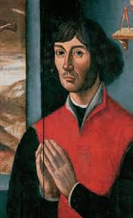
No to teraz malutki egzamin.
Wyjaśnij co to jest układ geocentryczny.

Slide 93
No to teraz malutki egzamin
Wymień ciała niebieskie wchodzące w skład Układu Słonecznego. Wymień w kolejności od Słońca planety Układu Słonecznego. Podaj charakterystyczne cechy planet.
Wyjaśnij co to jest układ geocentryczny.
Wyjaśnij co to jest układ heliocentryczny.
Co to jest planeta.
Co to jest gwiazda.
Co to jest planetoida.
Co to jest satelita

Slide 94
Co to jest meteor
Co to jest kometa
Która planeta krąży najdalej Słońca,
Która planeta jest największa w Układzie Słonecznym,
Która planeta krąży najbliżej Ziemi,
Która planeta ma najwięcej księżyców,
Która planeta to tak zwana ,,czerwona planeta’’,
Która planety naleza do planet olbrzymów,
Która planeta ma 8 księżyców,
Na której planecie istnieje życie, ąęśółżźńć

Slide 95
Co mam w ręku?
Która planeta krąży najbliżej Słońca
Czwarta planeta Układu Słonecznego – jak jej nazwa?
Planeta średnio oddalona od Słońca o 58 milionów km, która to? .
Jaka to planeta której okres obiegu wokół Słońca wynosi okolo 12 lat.
Która planeta zbudowana jest głównie z lodu.
Która planeta jest najbardziej gorąca?.
Która planeta ma 15 księżyców.
Która planeta ma widoczny pierścień wokół siebie.
W atmosferze której planety jest tlen.

Slide 96
Kopernik: A teraz dam wam zadanie matematyczne o mnie do rozwiązania. (trudne!)
Rok wydania dzieła Mikołaja Kopernika „O obrotach ciał niebieskich” jest liczbą czterocyfrową, której suma cyfr wynosi 13, cyfra dziesiątek stanowi 80% cyfry setek, a cyfra tysięcy jest 7 razy mniejsza od sumy jedności i dziesiątek. Znajdź tę datę.

Slide 97
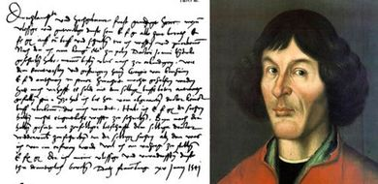

Slide 98
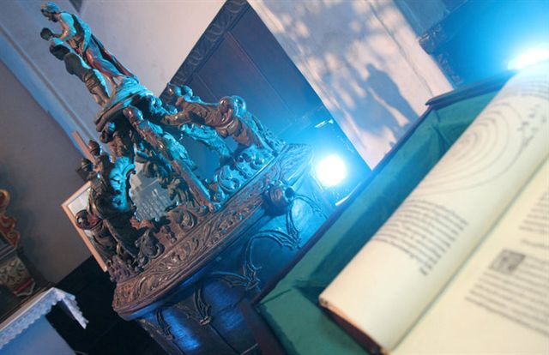

Slide 99
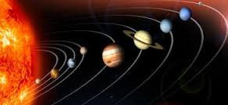
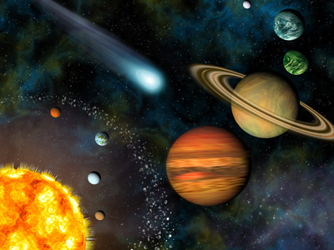

Slide 100
